Slide 1

Front-End Js
Clase 06 - “Modelo de Caja y Flexbox”

Slide 2


¡Les damos la bienvenida!
Vamos a comenzar a grabar la clase
Notes:
Hoja genérica

Slide 3

Clase 05.
Clase 06.
Clase 07.
CSS 2: Medidas, Colores, Fondos, Fuentes e Iconos
CSS 3: Modelo de Caja, Posicionamiento y Flexbox
CSS 4: Grid y Media Queries
Modelo de caja y propiedades
Selectores avanzados
¿Qué es Flexbox?
Propiedades para el contenedor Flex y los Flex items
¿Qué es Grid?
Implementación de Grid
Maquetado con Flex y Grid
Media Queries
Unidades de medida
Colores CSS
Fondos en CSS
Fuentes y tipografías
Estilos para textos y listas
Íconos

Slide 4


Selectores Avanzados
Notes:
Hoja genérica

Slide 5
Selectores avanzados
Utilizan “combinadores”, signos gráficos que establecen la relación entre los elementos y permiten hacer una selección específica:
Selector | Carácter | Descripción | Ejemplo
Agrupado | , (coma) | Se utiliza cuando varios elementos comparten una serie de declaraciones iguales, se aplican las reglas CSS a los selectores involucrados. +info | p, a, div { /*Reglas CSS*/ }
Descendiente | (espacio) | Apunta a elementos contenidos dentro de otro en la estructura del documento, sin importar la profundidad o los descendientes interpuestos entre ellos +info | div p { /*Reglas CSS*/ }
Hijos directos | > (mayor) | Selecciona los elementos que sean hijos directos del contenedor padre, descartando nietos y sucesivos. +info | span > a { /*Reglas CSS*/ }
Notes:
Hoja genérica

Slide 6
Selectores avanzados
Selector | Carácter | Descripción | Ejemplo
Hermano adyacente | + (más) | Aplica estilos a elementos que siguen inmediatamente a otros. Deben tener el mismo elemento padre ser inmediatamente siguiente a él. +info | div + p { /*Reglas CSS*/ }
General de hermanos | ~(virgulilla o tilde de la ñ) | Selecciona todos los elementos que son hermanos del especificado, sin necesidad de que sean adyacentes. +info | div ~ p { /*Reglas CSS*/ }
Notes:
Hoja genérica

Slide 7
Modelado de Caja
Notes:
Hoja genérica

Slide 8
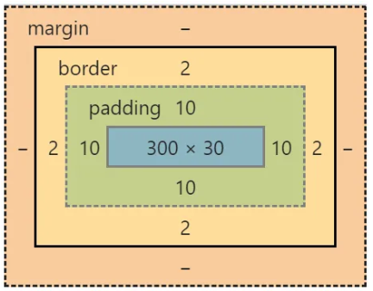
Modelado de caja
El modelo de caja o “box model” es seguramente la característica más importante del lenguaje de hojas de estilos CSS, ya que condiciona el diseño de todas las páginas web. El modelo de caja es un mecanismo mediante el cual CSS hace que todos los elementos de las páginas se representan mediante cajas rectangulares.
Las cajas de una página se crean automáticamente. Cada vez que se inserta una etiqueta HTML, se crea una nueva caja rectangular que encierra los contenidos de ese elemento.
Los navegadores crean y colocan las cajas de forma automática, pero CSS permite modificar todas sus características.
Notes:
Hoja genérica

Slide 9
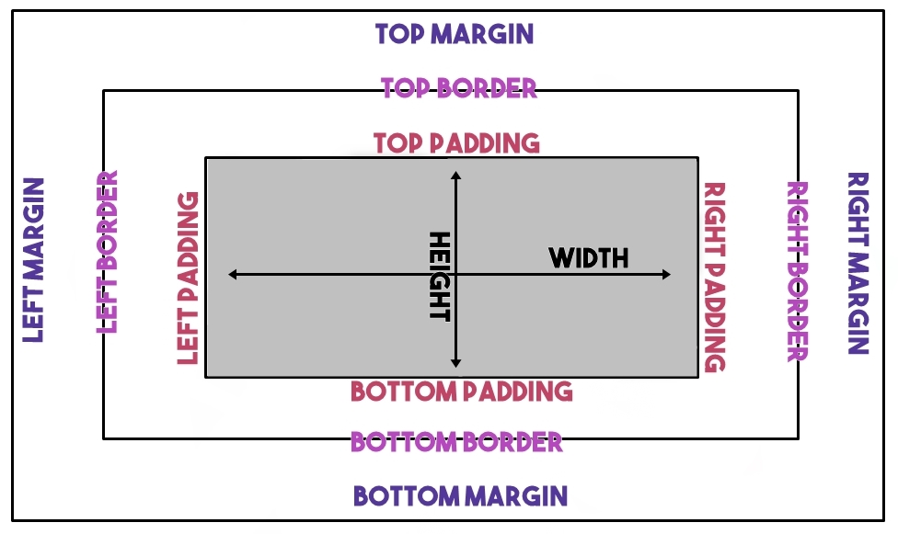
Modelado de caja
Las cajas de las páginas no son visibles a simple vista porque inicialmente no muestran ningún color de fondo ni ningún borde.
Cada elemento incluido en el documento HTML genera una caja que tiene varios atributos modificables. El comportamiento de esa caja depende de su clasificación, es decir, si se trata de un elemento de línea o de bloque.
Notes:
Hoja genérica

Slide 10
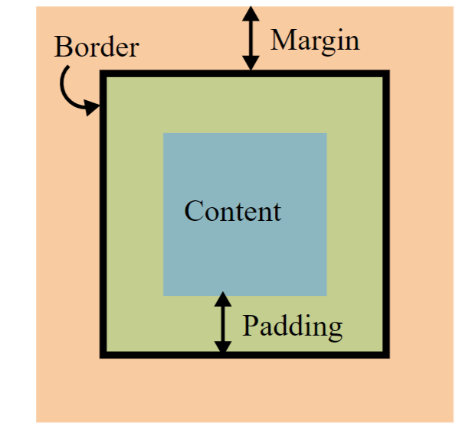
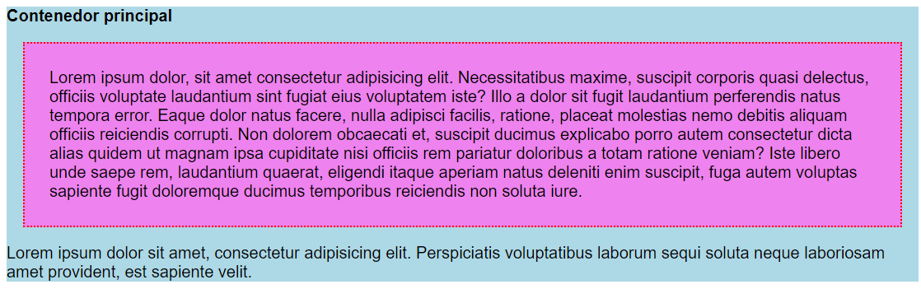
Modelado de caja
La representación básica del Modelo de caja es la siguiente, donde podemos observar varios conceptos importantes a diferenciar:
El borde (border). En negro, es el límite que separa el interior del exterior del elemento.
El margen (margin). En naranja, es la parte exterior del elemento, por fuera del borde.
El relleno (padding). En verde, es la parte interior del elemento, entre el contenido y el borde.
El contenido (content). En azul, es la parte interior del elemento, excluyendo el relleno.
Notes:
Hoja genérica

Slide 11
Dimensiones y desbordamiento
Notes:
Hoja genérica

Slide 12
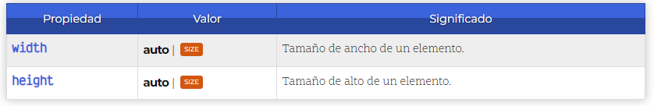
Dimensiones (alto y ancho)
Proporcionamos tamaños específicos a los diferentes elementos de un documento HTML asignando valores a las propiedades width (ancho) y height (alto).
En el caso de utilizar el valor auto en las propiedades anteriores (valor por defecto), el navegador se encarga de calcular el ancho o alto necesario, dependiendo del contenido del elemento. El tamaño automático dado a un elemento depende del tipo de elemento que se trate (en bloque o en línea).
Notes:
Hoja genérica

Slide 13
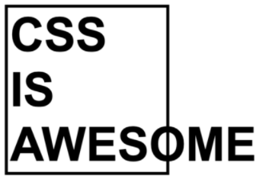
Dimensiones
Si en lugar de utilizar la opción auto, o simplemente no indicamos valores para ancho y alto, el tamaño de la caja suele acomodarse al contenido sin problemas. Pero cuando asignamos valores a estos atributos, forzamos al elemento a tener un aspecto concreto, obteniendo resultados inesperados si su contenido es más grande que el tamaño que hemos definido.
Notes:
Hoja genérica

Slide 14
Márgenes y Relleno
Notes:
Hoja genérica

Slide 15
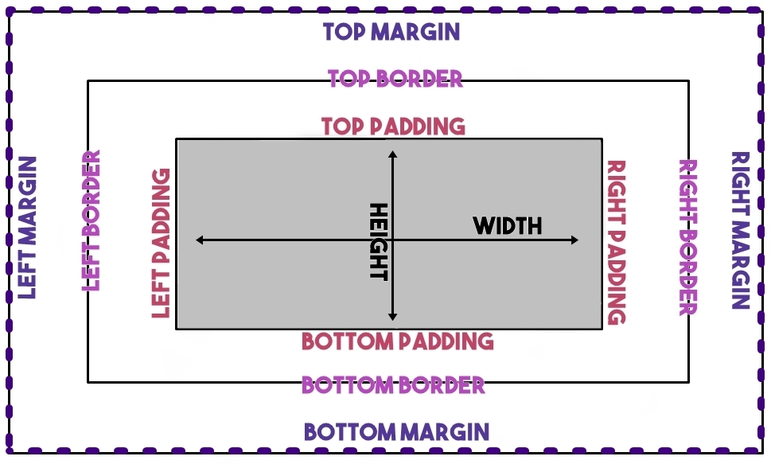
Márgenes (margin)
Se utilizan para crear espacio alrededor de los elementos, fuera de los bordes definidos. Margin especifica el espacio que existe entre el borde de un elemento y el borde de otros elementos adyacentes. Las opciones son:
margin (aplica a todos los lados)
margin-top
margin-right
margin-bottom
margin-left
Notes:
Hoja genérica

Slide 16
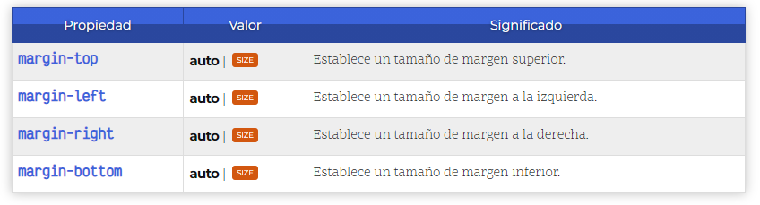
Márgenes (margin)
Se puede aplicar en conjunto o de forma concreta a cada una de las zonas del elemento. Estas son las propiedades específicas de cada zona:
Podemos aplicar diferentes márgenes a cada zona de un elemento utilizando cada una de estas propiedades, o dejando al navegador que lo haga de forma automática indicando el valor auto.
Notes:
Hoja genérica

Slide 17
Relleno (padding)
Los rellenos (padding) son los espacios que hay entre los bordes del elemento en cuestión y el contenido (por la parte interior).
Las opciones son:
padding (aplica a todos los lados)
padding-top
padding-right
padding-bottom
padding-left
Notes:
Hoja genérica

Slide 18
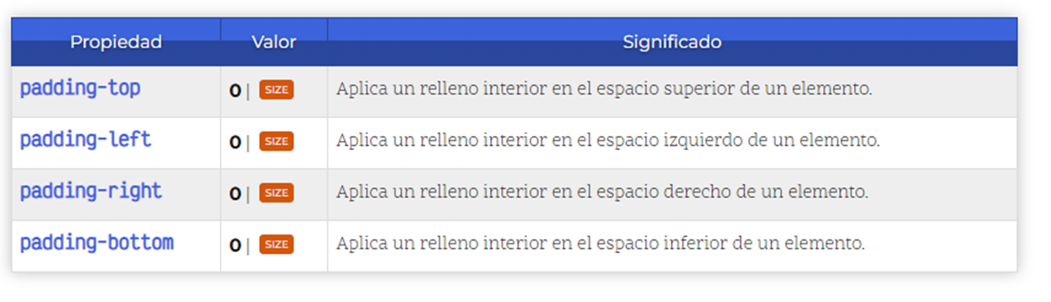
Relleno (padding)
Al igual que con los márgenes, los rellenos tienen varias propiedades para indicar cada zona:
Como se puede ver en la tabla, por defecto no hay relleno (el relleno está en cero), aunque puede modificarse tanto con las propiedades anteriores como la propiedad de atajo: Modelo de caja (en la siguiente página) +info
Notes:
Hoja genérica

Slide 19
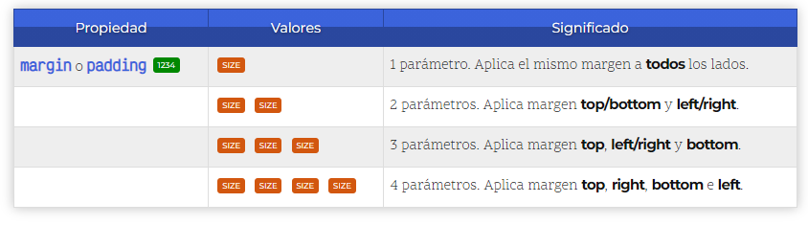
Modelo de caja - Atajos
CSS proporciona atajos para los márgenes y los rellenos:
margin o padding: | 10px; top/right/bottom/left
 | top/bottom 10px | right/left 20px;
 | top 10px | right/left 20px | bottom 10px;
 | top 10px | right 20px | bottom 10px | left 20px;
Notes:
Hoja genérica

Slide 20
Bordes
Notes:
Hoja genérica

Slide 21
Border
Establece un límite entre la parte interior y la parte exterior de la caja. Se pueden especificar estilo, ancho y color. Las opciones son:
border (aplica a todos los lados)
border-top
border-right
border-bottom
border-left
Notes:
Hoja genérica

Slide 22
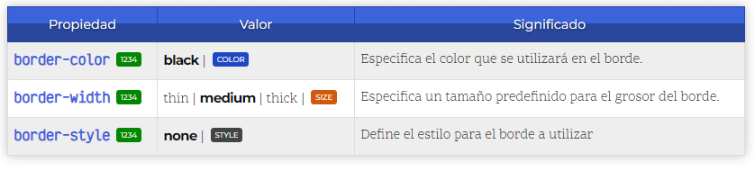
Border
Las propiedades básicas y específicas de los bordes en CSS son las siguientes:
El estilo de borde más frecuente es solid (borde liso y continuo), y que además es la opción por defecto. Pueden utilizarse cualquiera de los estilos indicados en la tabla anterior e incluso combinar con otras propiedades. +info
Notes:
Hoja genérica

Slide 23
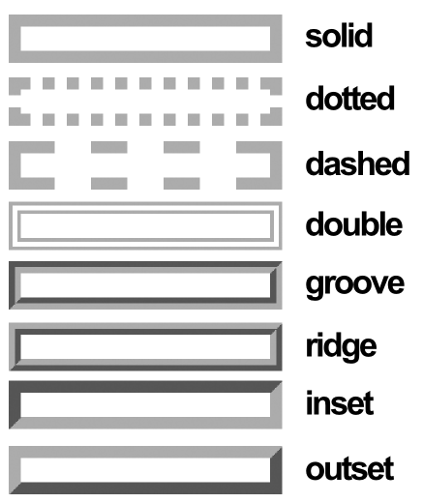
Border
hidden: Oculto. Idéntico a none, salvo para conflictos con tablas.
dotted: Borde basado en puntos.
dashed: Borde basado en rayas (línea discontinua).
solid: Borde sólido (línea continua).
double: Borde doble (dos líneas continuas).
groove: Borde biselado con luz desde arriba.
ridge: Borde biselado con luz desde abajo. Opuesto a groove.
inset: Borde con profundidad «hacia dentro».
outset: Borde con profundidad «hacia fuera». Opuesto a inset.
Notes:
Hoja genérica

Slide 24
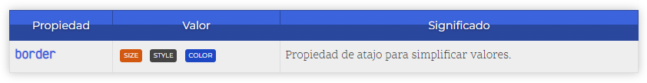
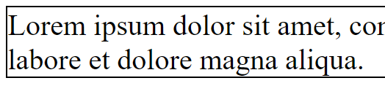
Bordes - Atajos
Con tantas propiedades, incluso para hacer algo sencillo necesitamos varias líneas de código. Pero podemos utilizar la propiedad de atajo border, con la que podemos hacer un resumen sin necesidad de indicar múltiples propiedades individuales por separado, realizando el proceso de forma más corta:
div {
border: 1px solid #000000;
}
Notes:
Hoja genérica

Slide 25
Box-sizing
Indica cómo se debe calcular el ancho y el alto total de un elemento. Acepta los valores:
box-sizing: content-box: Es el valor que cualquier caja tiene asignada por defecto. Las propiedades width y height no incluyen el borde, padding o margin.
box-sizing: border-box: Las propiedades width y height incluyen el contenido, padding y borde pero no el margin.
box-sizing: initial: Establece esta propiedad en su valor predeterminado. +info
box-sizing: inherit: Hereda esta propiedad de su elemento padre. +info
En el modelo de caja CSS “clásico”, el borde y los márgenes interior y exterior se añaden al tamaño del elemento definido con las propiedades width y height.
Notes:
Hoja genérica

Slide 26
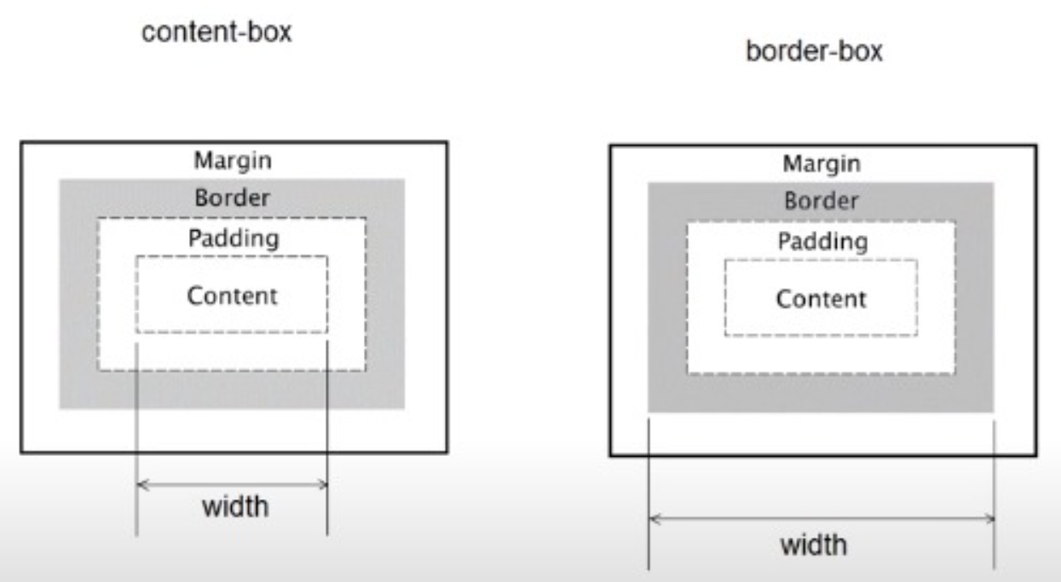
Box-sizing
La propiedad box-sizing, permite modificar este comportamiento y hacer que el borde y los márgenes interior y exterior se puedan incluir en el interior del tamaño definido con las propiedades width y height. En este caso se reducirá el espacio disponible para el contenido. +info
Notes:
Hoja genérica

Slide 27
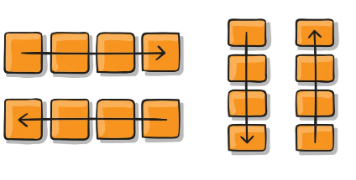
¿Qué es Flexbox?
Flexbox es un sistema de elementos flexibles que llega con la idea de olvidar estos mecanismos y acostumbrarnos a una mecánica más potente, limpia y personalizable, en la que los elementos HTML se adaptan y colocan automáticamente y es más fácil personalizar los diseños. Está especialmente diseñado para crear, mediante CSS, estructuras de una sola dimensión. +info
Notes:
Hoja genérica

Slide 28
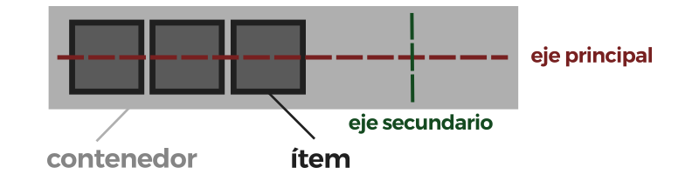
Flexbox | Conceptos
Elementos básicos de Flexbox:
Contenedor: Es el elemento padre que tendrá en su interior cada uno de los ítems flexibles.
Eje principal: Los contenedores flexibles tienen una orientación principal específica. Por defecto es el eje horizontal.
Eje secundario: La orientación secundaria es perpendicular a la principal.
Ítem: Son los elementos hijos flexibles del contenedor.
Notes:
Hoja genérica

Slide 29
Flexbox | Conceptos
Imaginemos el siguiente escenario:
Para activar el modo flexbox, hemos utilizado sobre el elemento contenedor la propiedad display y especificamos el valor flex o inline-flex (dependiendo de cómo queramos que se comporte el contenedor)
<div class="container"> <!-- Flex container -->
<div class="item item-1">1</div> <!-- Flex items -->
<div class="item item-2">2</div>
<div class="item item-3">3</div>
</div>
Notes:
Hoja genérica

Slide 30
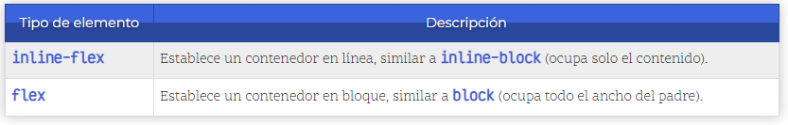
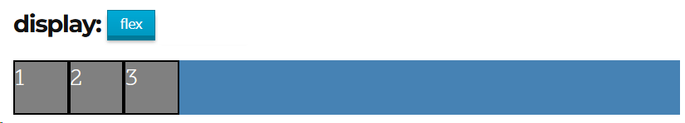
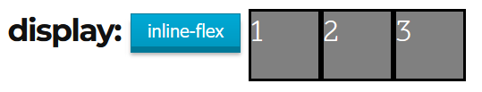
Flexbox | Conceptos
Propiedad display:
Notes:
Hoja genérica

Slide 31
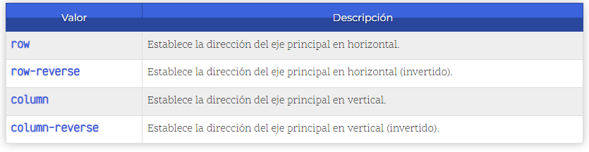
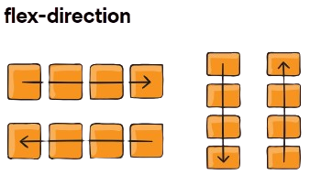
Flex-direction
Mediante la propiedad flex-direction podemos modificar la dirección del eje principal del contenedor para que se oriente en horizontal (por defecto) o en vertical. Además, también podemos incluir el sufijo -reverse para indicar que coloque los ítems en orden inverso.
Notes:
Hoja genérica

Slide 32
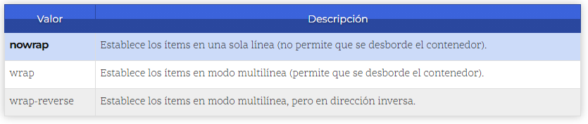
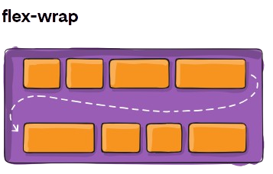
Flex-wrap
Existe otra propiedad llamada flex-wrap con la que podemos especificar el comportamiento del contenedor respecto a evitar que se desborde (nowrap, valor por defecto) o permitir que lo haga, en cuyo caso, estaríamos hablando de un contenedor flexbox multilínea.
Notes:
Hoja genérica

Slide 33
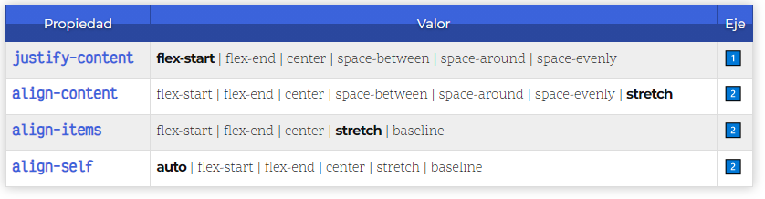
Flexbox | Propiedades de alineación
Disponemos de 4 propiedades relativas a la alineación, la primera relativa al eje principal y las restantes al secundario:
justify-content: Alinea los ítems del eje principal.
align-items: Alinea los ítems del eje secundario.
Notes:
Hoja genérica

Slide 34
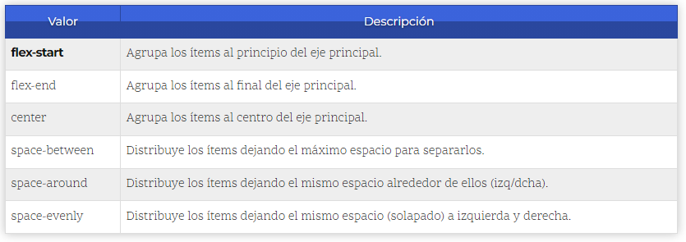
Justify-Content
La propiedad justify-content sirve para colocar los ítems de un contenedor mediante una disposición concreta a lo largo del eje principal:
Notes:
Hoja genérica

Slide 35
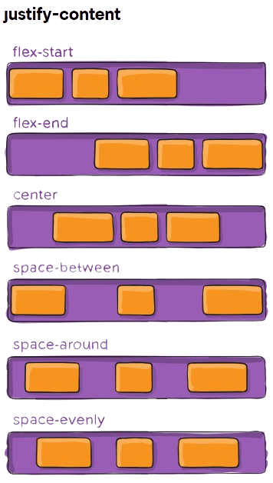
Justify-Content
Con estos valores de la propiedad justify-content modificamos la disposición de los ítems del contenedor, distribuyendose como se ve en el siguiente ejemplo (nótense los números para observar el orden de cada ítem):
Notes:
Hoja genérica

Slide 36
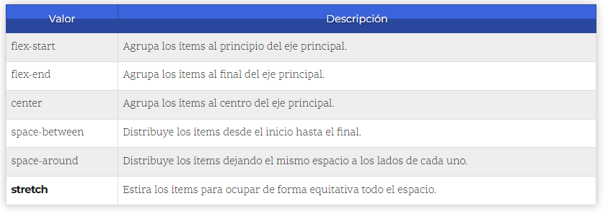
Align-Content
align-content permite manejar contenedores flex multilínea. Estos contenedores dividen el eje principal en múltiples líneas, dado que los ítems no caben en el ancho disponible. Sus valores son los siguientes:
Notes:
Hoja genérica

Slide 37
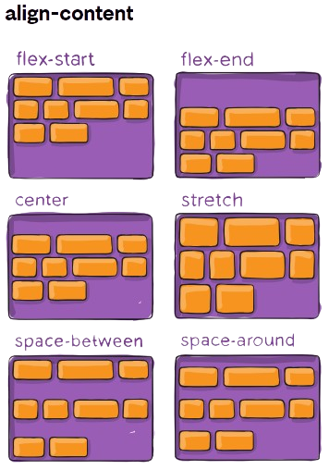
Align-Content
Ejemplo: En un contenedor multilínea de 200 píxeles de alto con ítems de 50px de alto, podemos utilizar la propiedad align-content para alinear los ítems de forma vertical de modo que se queden en la zona inferior del contenedor:
Notes:
Hoja genérica

Slide 38
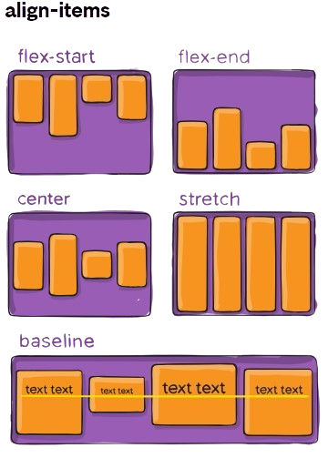
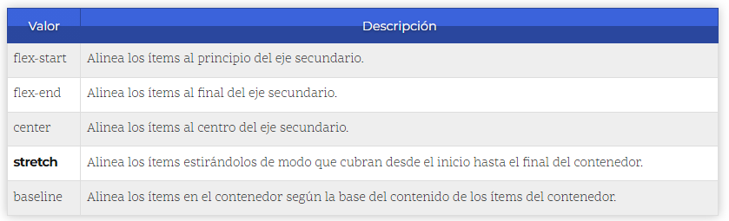
Align-items
align-items alinea los ítems en el eje secundario del contenedor. A diferencia de align-content, align-items opera sobre el eje secundario. Los valores que puede tomar son los siguientes:
Notes:
Hoja genérica

Slide 39
¡Vamos a la práctica! 🚀
Notes:
Hoja genérica

Slide 40


Ejercicios Prácticos
Optativos | No entregables
Modelado de caja
Estructura HTML: Asegúrate de tener una estructura básica en tu documento HTML que incluya las etiquetas header, main, section, y footer.
Definir las propiedades del modelo de caja: Aplica las propiedades del modelo de caja en el archivo CSS (styles.css):
Aplicá las propiedades vistas de Box Model a los elementos principales (header, nav, main, section, footer) o aquellos que lo necesiten.
Ajustá los márgenes, rellenos y bordes de estos elementos según convenga, asegurándote que los elementos se visualicen correctamente.
Notes:
Este formato es para presentar los ejercicios de TODAS LAS CLASES

Slide 41
Ejercicios Prácticos
Optativos | No entregables
Sección productos con Flexbox
Creá una section dentro del main que contenga; 4 tarjetas en su interior conformadas por: div con un h2, una img, y un a.
Distribuí esa sección haciendo uso de las propiedades de Flexbox vistas.
Asegúrate de que los productos se alineen correctamente haciendo uso de las propiedades justify-content / align-items y se adapten a diferentes tamaños de pantalla con la propiedad flex-wrap
Notes:
Este formato es para presentar los ejercicios de TODAS LAS CLASES

Slide 42

¡NUEVO CUESTIONARIO EN CAMPUS!
La resolución del cuestionario es de carácter obligatorio para poder avanzar en la cursada.
Notes:
Deberá estar ubicada cuando sea necesario realizar un cuestionario en campus Clases 2, 4, 6, 8, 10 ,12,14

